Slide 1
Предметно-развивающая среда в группе

Slide 2
Современное понимание развивающей предметно-пространственной среды включает в себя обеспечение:
активной жизнедеятельности ребёнка,
становления его субъектной позиции,
-развития творческих проявлений всеми доступными, побуждающими к самовыражению средствами

Slide 3
Развивающая предметно-пространственная среда дошкольной организации должна быть:
-содержательно-насыщенной,развивающей;
- трансформируемой;
- полифункциональной;
- вариативной;
- доступной,
- безопасной;
- здоровьесберегающей;
- эстетически-привлекательной.

Slide 4
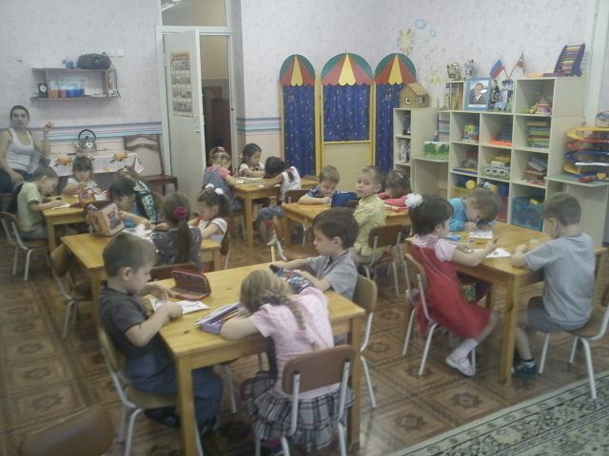
Предметно – развивающая среда должна быть насыщенной, пригодной для совместной деятельности взрослого и ребёнка и самостоятельной деятельности детей, отвечающей потребностям детского возраста
Оборудование – безопасным, здоровьесберегающим, эстетически-привлекательным и развивающим.
Мебель – должна соответствовать росту и возрасту детей.
Игрушки – обеспечивать максимальный для данного возраста развивающий эффект.

Slide 5
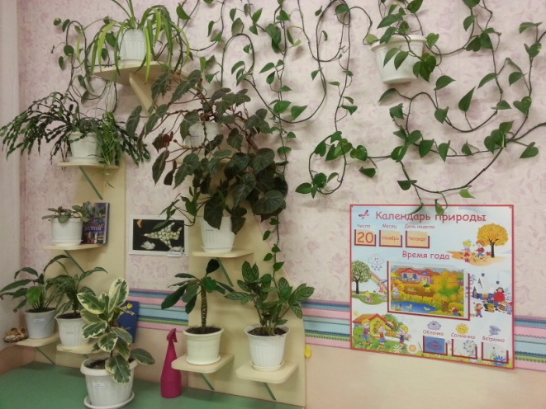
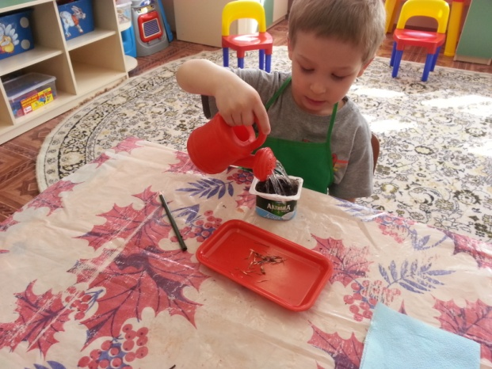
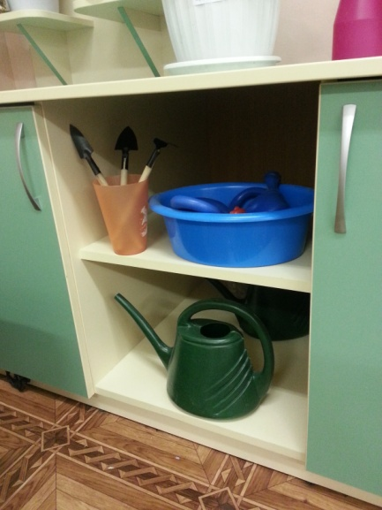
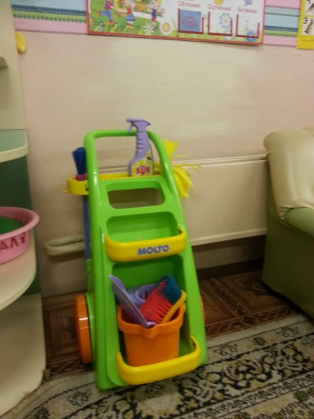
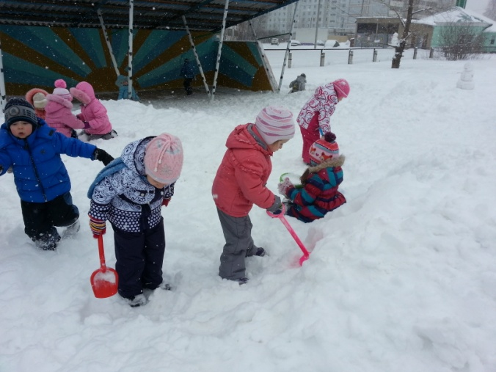
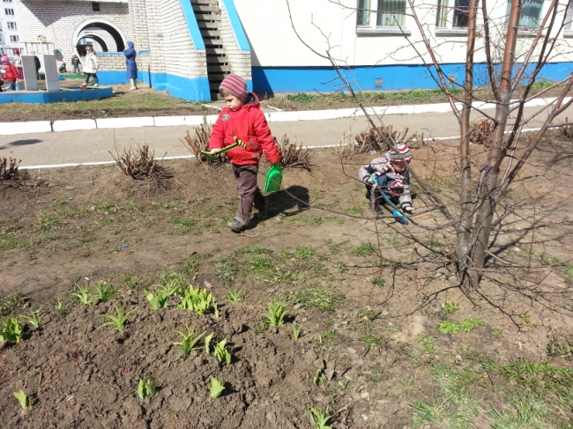
Предметно-развивающая среда должна обеспечивать доступ к объектам природного характера; побуждать к наблюдениям на участке детского сада за ростом растений, участию в элементарном труде, проведению опытов

Slide 6
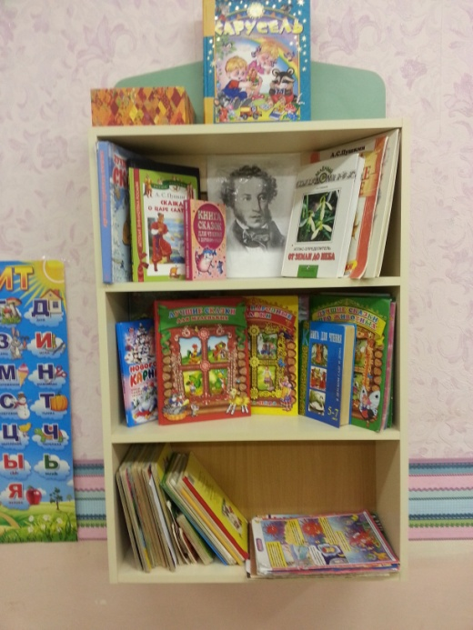
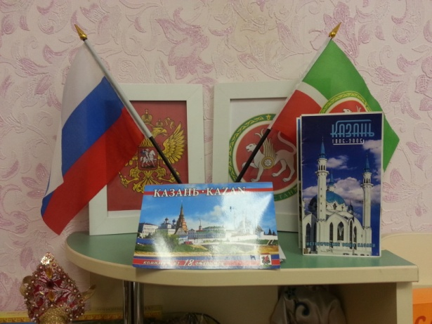
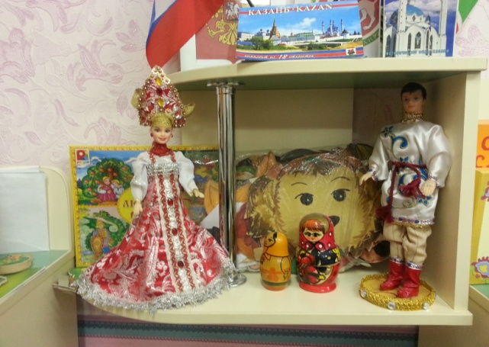
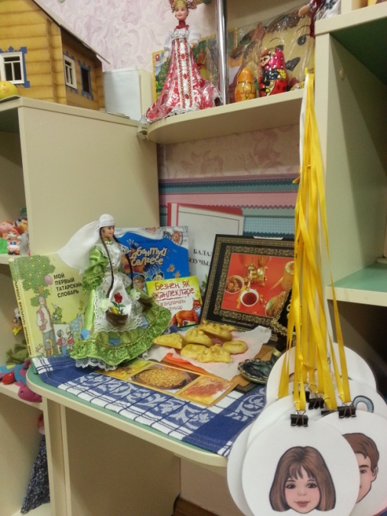
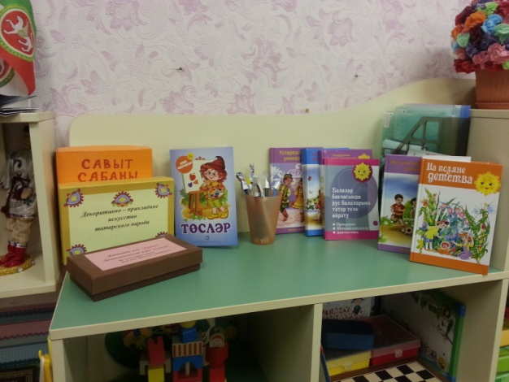
Развивающая предметно-пространственная среда должна организовываться как культурное пространство, которое оказывает воспитывающее влияние на детей

Slide 7
Пространство группы следует организовывать в виде хорошо разграниченных зон («центры», «уголки») , оснащённых большим количеством развивающих
материалов :
книги
игрушки
материалы для творчества
развивающее оборудование

Slide 8
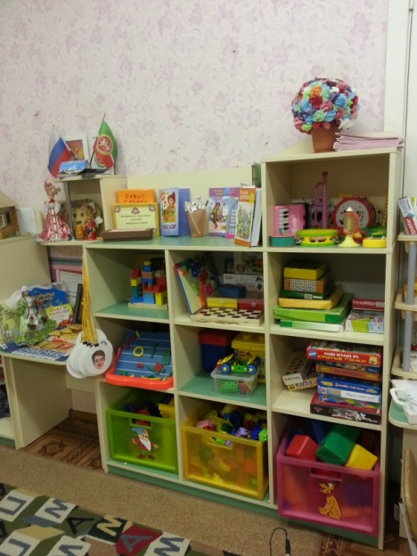
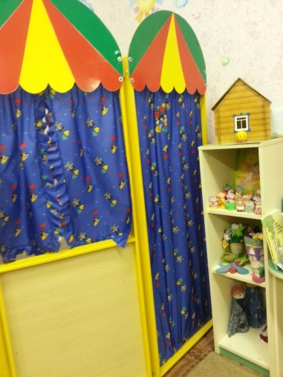
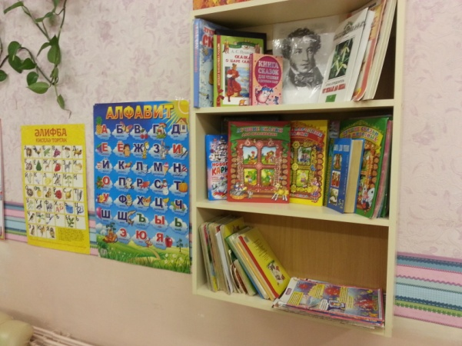
В качестве центров развития могут выступать:
игровые уголки
уголок природы
книжный уголок
уголок ряжения

Slide 9
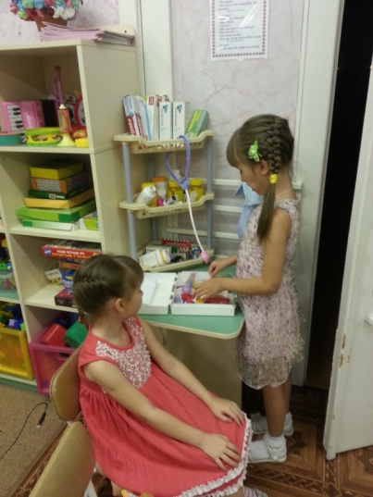
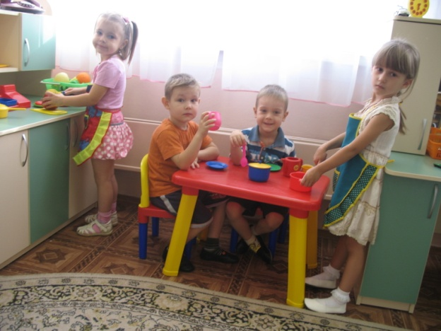
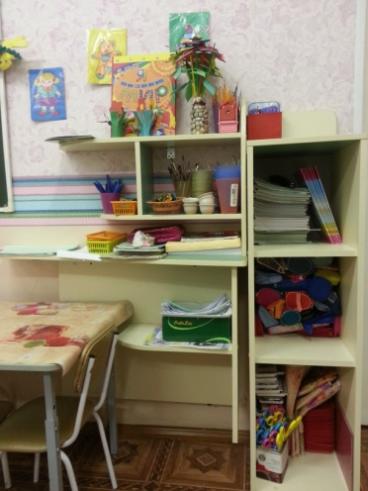
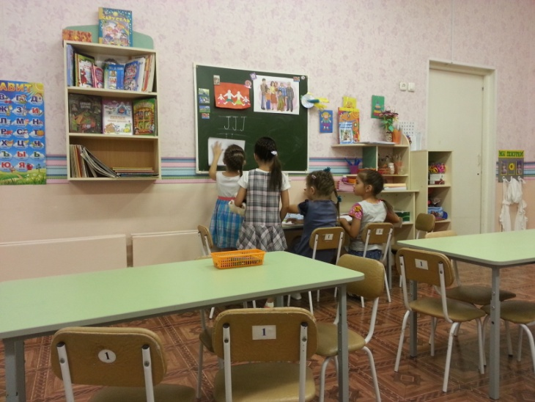
уголки для сюжетно-ролевых игр
зона для настольно-печатных игр

Slide 10
При проектировании предметно-развивающей среды следует помнить, что «застывшая» предметная среда не сможет выполнять своей развивающей функции в силу того, что перестаёт побуждать фантазию ребёнка.
Вывод: развивающая предметно-
пространственная среда –
динамичное пространство,
подвижное и легко изменяемое!

